Slide 1
Présentation d’une réalisation
Sommaire
Présentation personnelle
Présentation d’une réalisation en entreprise
  Le contexte
  Les besoins
  Les choix
  La réalisation
  Conclusion

Slide 2

Présentation d’une réalisation :
Contexte
Grand Besançon
Gère lieux municipaux Besançon
Piscine, patinoire, musée, bibliothèque…

Slide 3
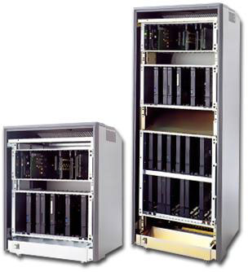
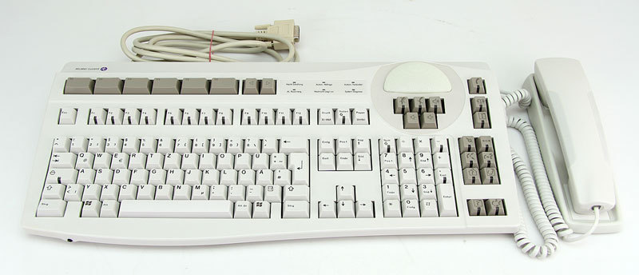
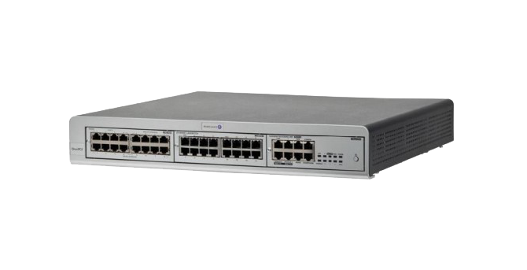
Besoin
Fusion nœuds, mise en place nouveaux équipements,
procédure utilisateurs, paramétrer DECT.
OXE, 8770, standard automatique, poste opératrice.

Slide 4

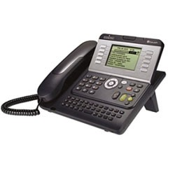
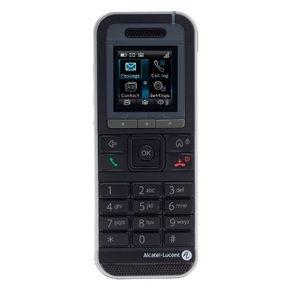
Les choix
Infrastructure Alcatel
Meilleures connaissances
NXTO ancienne filiale Alcatel
Plus d’options, personnalisable

Slide 5
La réalisation
OXE : Gestion des nouveaux sites, ajouts adresses IP, nouveaux usagers, réaffectation des postes DECT.
Nouveaux équipements : Brassage, mise en baie
Poste Opératrice : Installation application PC, installation clavier, installation physique
DECT : Commande OXE, suppressions puis réaffections des postes

Slide 6
Conclusion
Très enrichissant
Autonomie
Découverte
Heures non ouvrées

